Slide 1
汽车营销分析
以朗逸&凯越为例
XXX & XXX

Slide 2
汽车市场概况
目录
车型基本介绍
营销手段分析

Slide 3
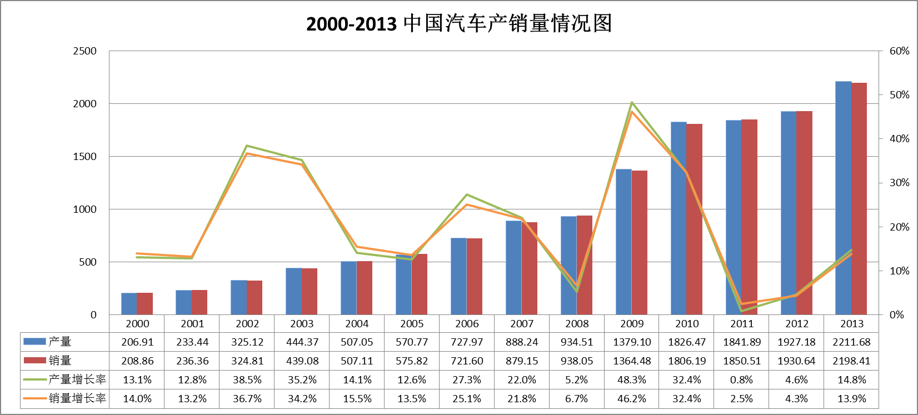
汽车市场概况
从总体来看，我国汽车产销量基本保持稳定增长态势

Slide 4
汽车市场概况
各大厂商销量及排名
MPV：
131.04
排名 | 企业 | 2013年销量
1 | 上海通用 | 1575167
2 | 上海大众 | 1525008
3 | 一汽大众 | 1512206
4 | 上汽通用五菱 | 1425563
5 | 北京现代 | 1030808
SUV：303.97
轿车：1212.79
微客：155.35
单位：万辆
广义乘用车销量总计1793.15万辆

Slide 5
汽车市场概况
2013全年汽车销量排行榜（TOP 5）
排名 | 国别 | 车级 | 厂商 | 品牌 | 车型 | 全年累计
1 | 德国 | A | 上海大众 | 大众 | 大众朗逸 | 374056
2 | 美国 | A | 上海通用 | 别克 | 别克凯越 | 296183
3 | 德国 | A | 一汽大众 | 大众 | 大众速腾 | 271188
4 | 德国 | A | 一汽大众 | 大众 | 大众捷达 | 263408
5 | 美国 | A0 | 上海通用 | 雪佛兰 | 雪佛兰赛欧三厢 | 263163

Slide 6
汽车市场概况
购买动机
年龄分布
张扬个性
(24%)
舒适生活
(25%)
45岁以上
（31%）
25-45岁
（57%）
方便交通
(18%)
社会地位
(28%)
25岁以下
（12%）

Slide 7
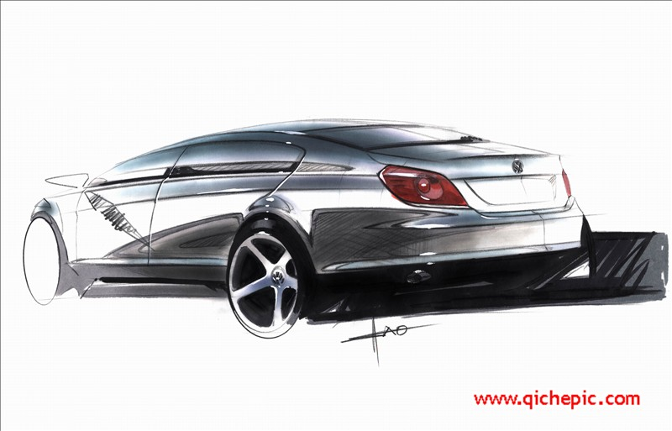
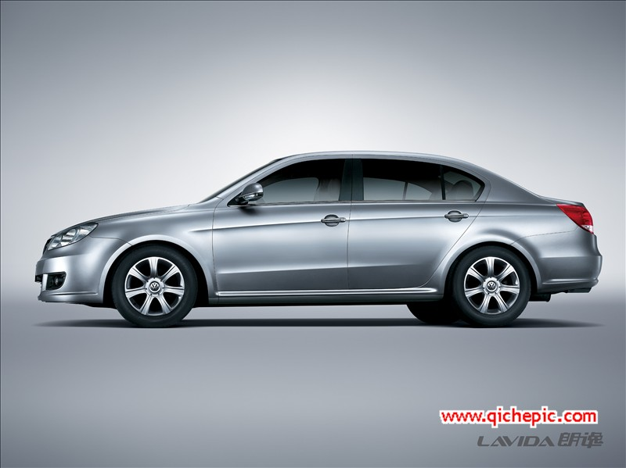
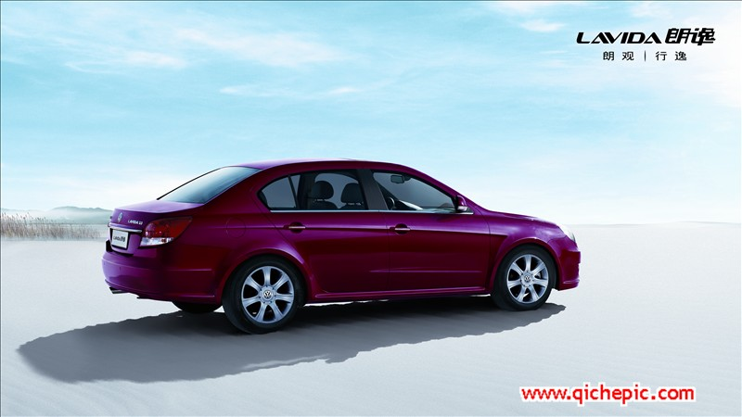
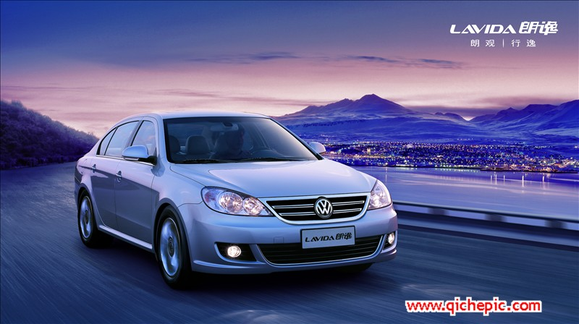


简约流畅
外观
大气洗练的车头造型
宽厚有劲的车尾设计
简约动感的车侧线条

Slide 8
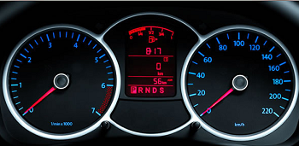
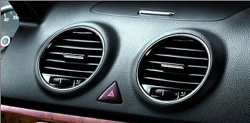
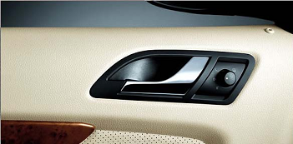
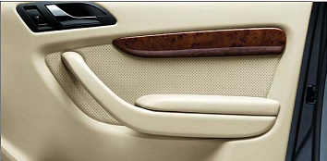
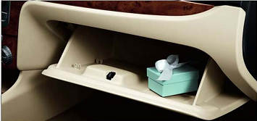
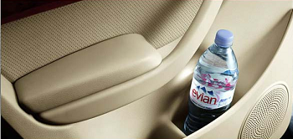
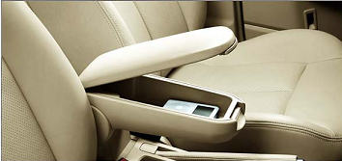
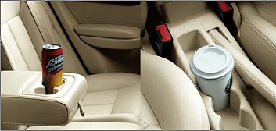
和谐舒畅
内饰
Arc曲面立体美学
开阔的驾乘空间

Slide 9
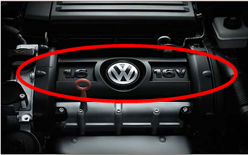
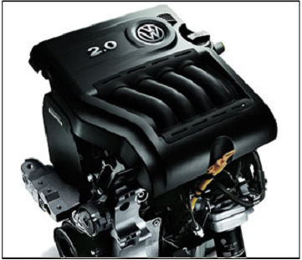
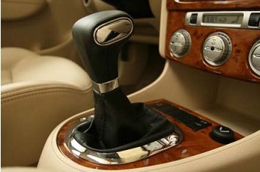
随心自在驾驭
操控
丰沛强劲动力
成熟精确变速箱
扎实的科技底盘

Slide 10
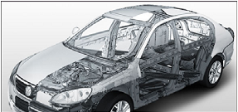
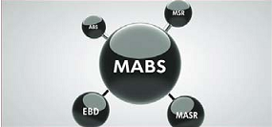
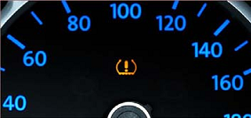
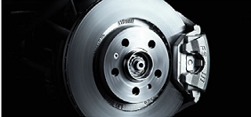
全面安全防护
安全
撞击安全防护系统
动态安全稳定系统
车辆安全信息系统

Slide 11
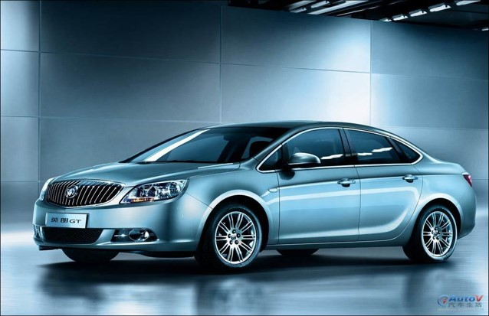
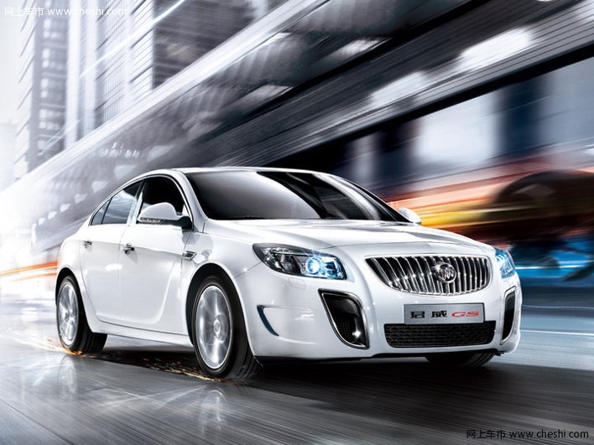
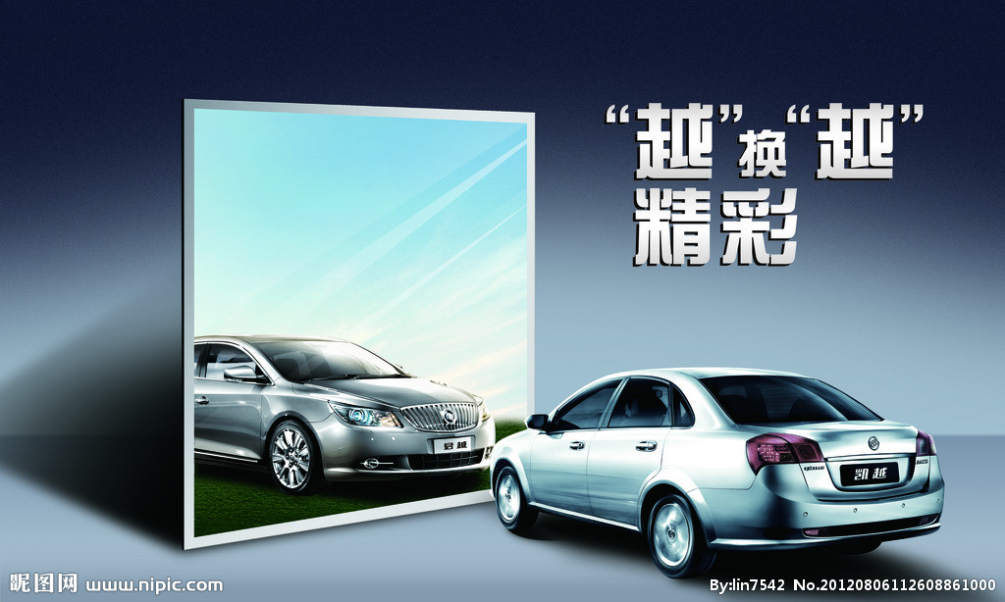
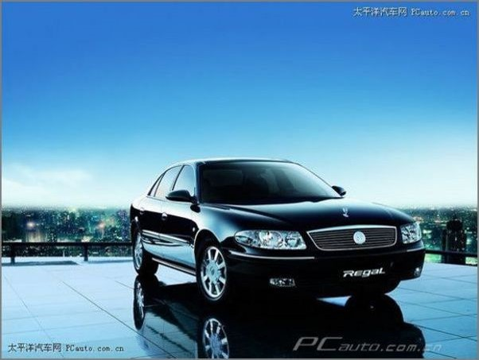
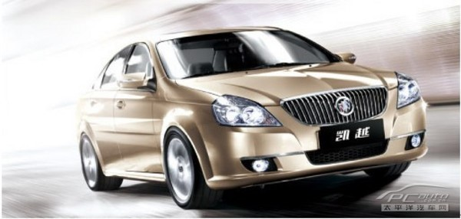

现代动感
外观
大气典雅的车头
流畅简练的车身
精致动感的车尾

Slide 12
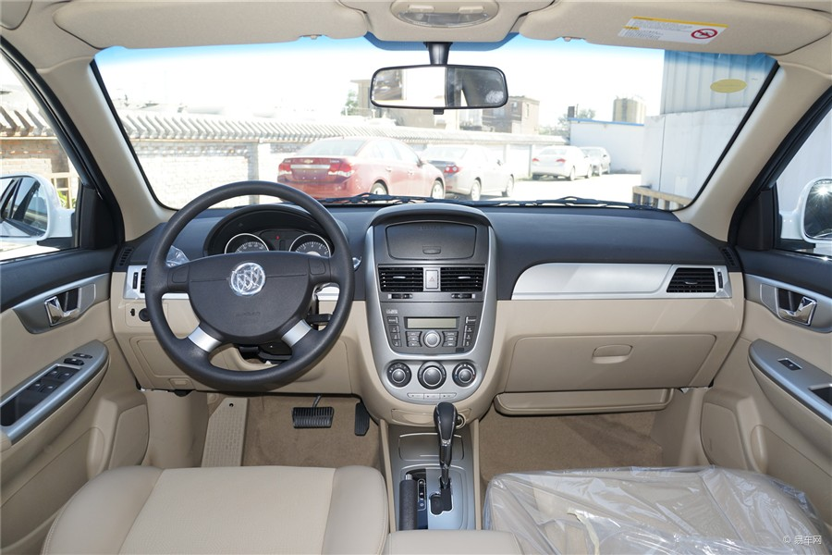
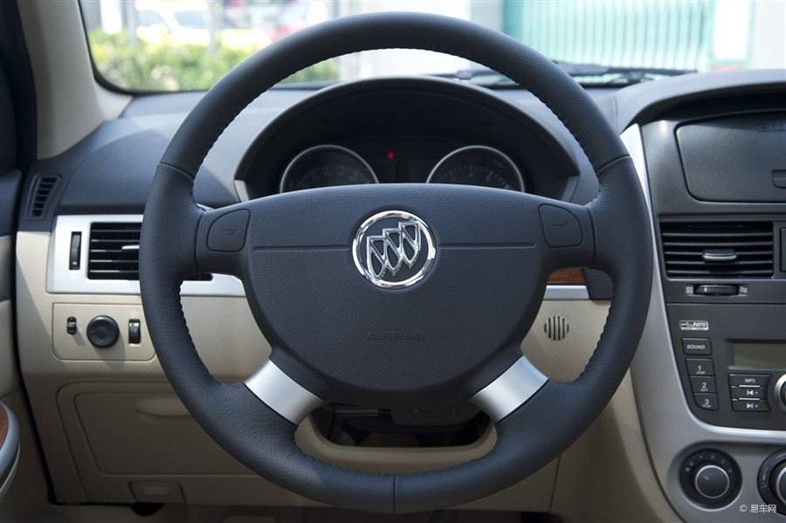
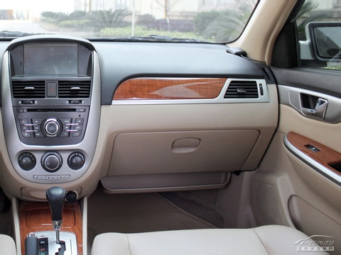
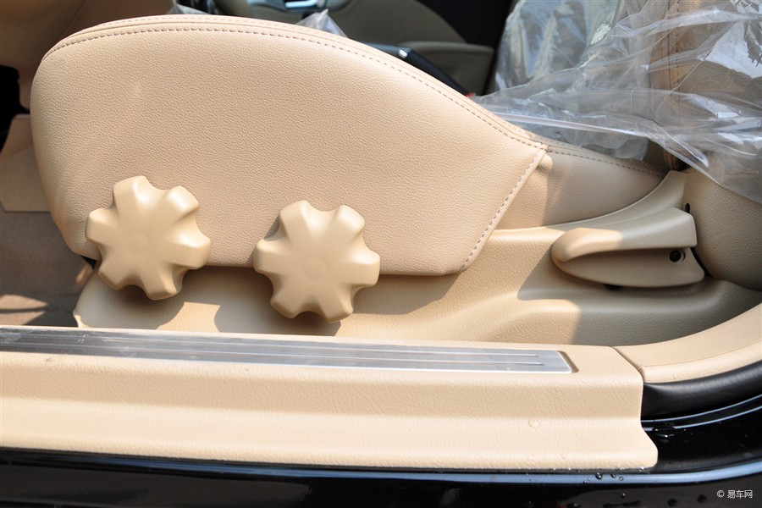
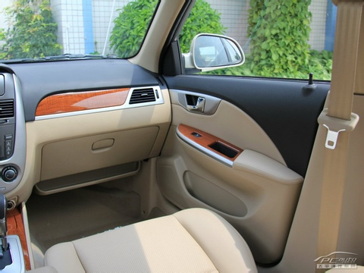
高效人性化
内饰
宽阔舒适的驾乘空间
精致幽雅的内饰风格
丰富的车内储物空间
高级音响/空调系统

Slide 13
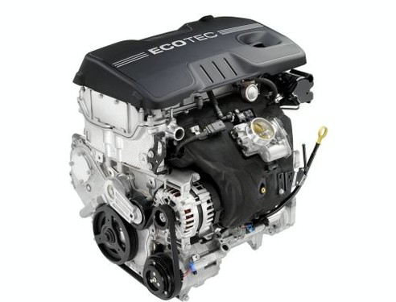
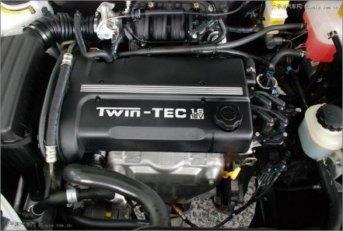
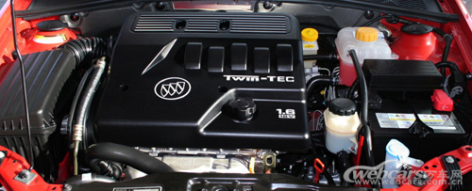
享受驰骋
操控
加速畅快淋漓
平稳舒适、行车宁静
新一代Twin-Tec双顶臵凸轮轴发动机

Slide 14
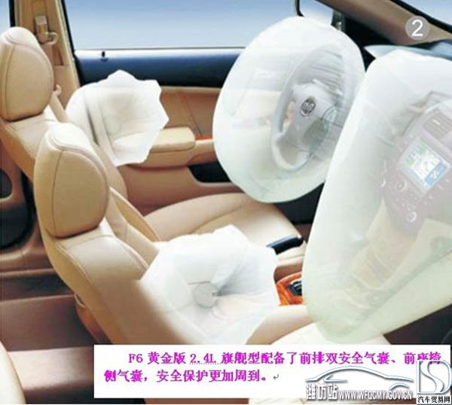
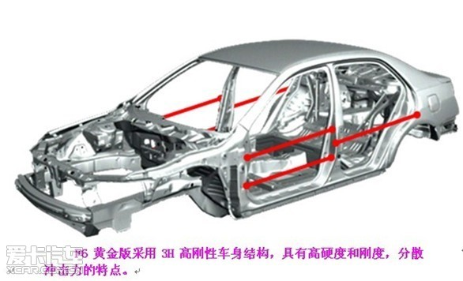
双重安全防护
安全
EBD电子刹车力分配系统
四轮盘式刹车
全封闭承载式车身结构

Slide 15
参数对比
项目 | 朗逸 | 凯越
厂家指导价 | 11.29万 | 9.69万
商家报价 | 10.39万-11.31万 | 7.19万-8.69万
排量(L) | 1.6 | 1.5
变速箱 | 5挡 手动 | 5挡 手动
综合工况油耗(L/100km) | 6.80 | 6.60
车长(mm) | 4605 | 4515
车宽(mm) | 1765 | 1725
车高(mm) | 1460 | 1445
轴距(mm) | 2610 | 2600

Slide 16
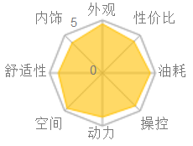
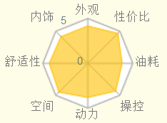
产品基本对比
朗逸
凯越
一款让你依依不舍的车
以实干求超越的中坚者
©数据来自汽车江湖网

Slide 17
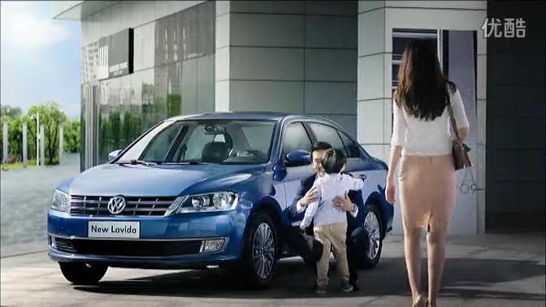



广告语
朗逸
朗观行逸
Das Auto
凯越
全情全力，志在进取
In Search of Excellence

Slide 18
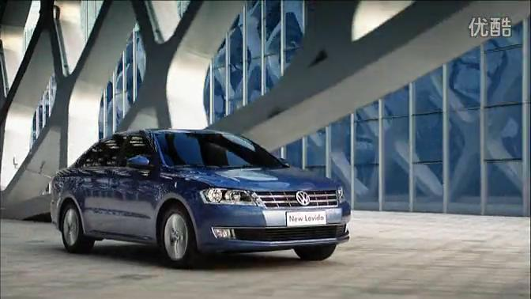
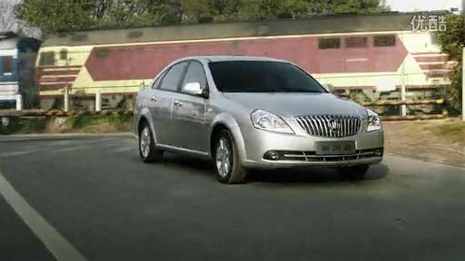
全新品牌电视广告对比
全新朗逸品牌电视广告
全新凯越品牌电视广告

Slide 19
网络营销方式
朗逸
飞艇巡游
朗逸亮相最高移动媒体
凯越
微电影营销
十周年活动显温馨

Slide 20
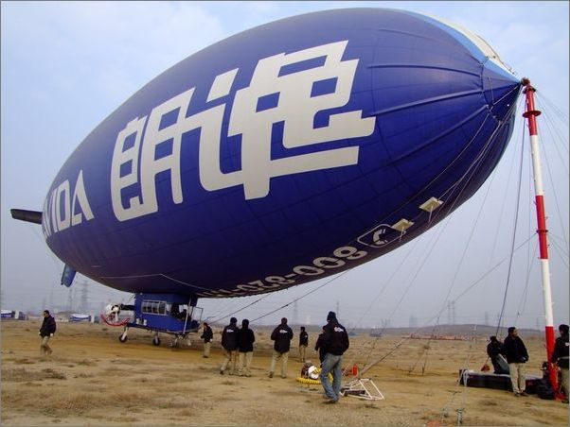
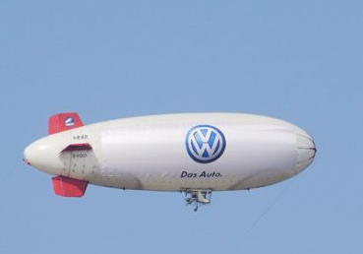
飞艇巡游

Slide 21




凯越人生
凯越人生之爱的安全感
凯越人生之爸爸的温度
主题
生活,实在不凡
点滴小事 点滴幸福
凯越人生之成功的秘诀
凯越人生之风雨飘摇的日子

Slide 22

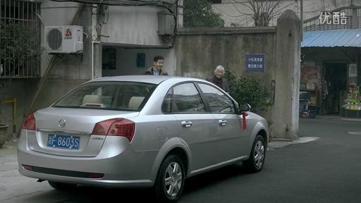


凯越人生
主题
凯越人生之老公的谎言
凯越人生之母亲的礼物
生活,实在不凡
点滴小事 点滴幸福
凯越人生之人生的牌局
凯越人生之小武的幸福

Slide 23
谢谢观看

